Slide 1
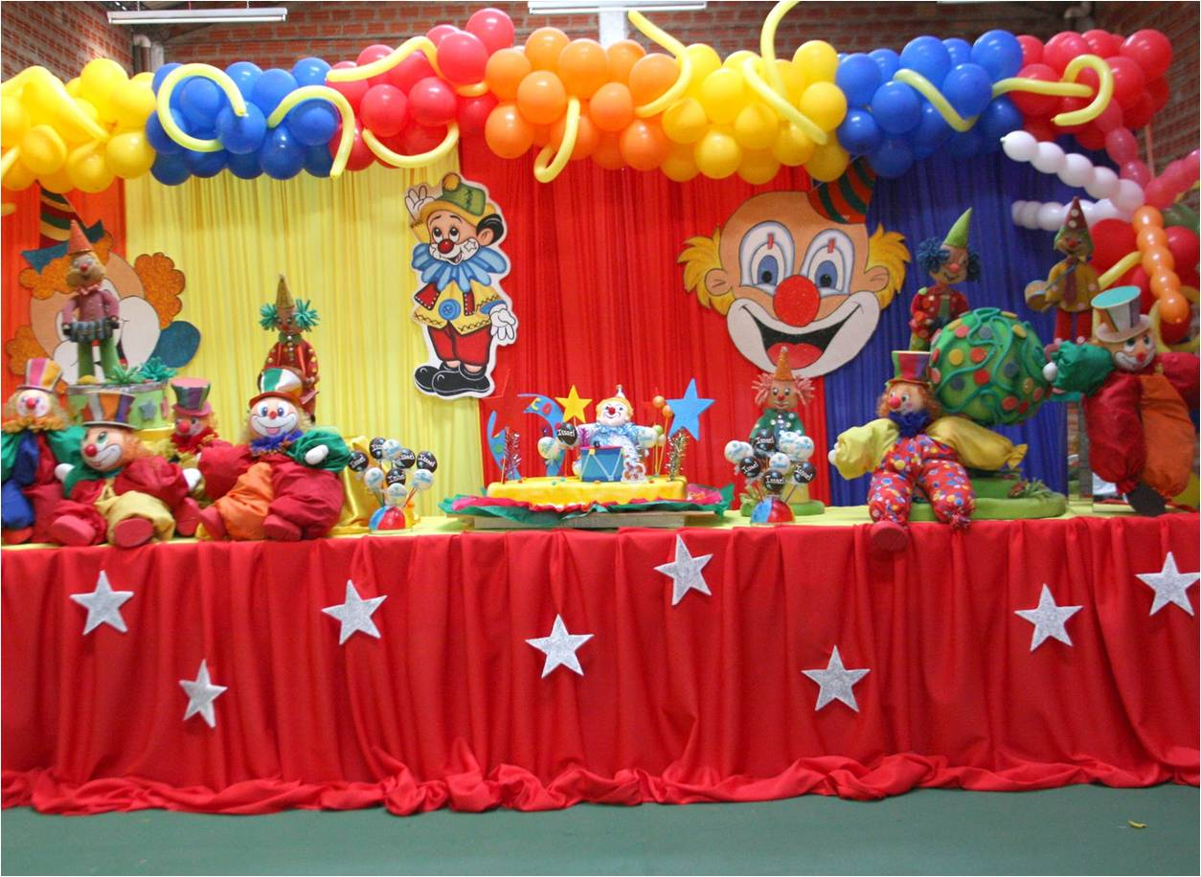
















Slide 2



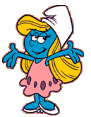
Hoy es tu cumpleaños, día de festejar, de jugar y de recibir regalitos.
Notes:
Hoy es tu cumpleaños, día de festejar, de jugar y de recibir regalitos.

Slide 3
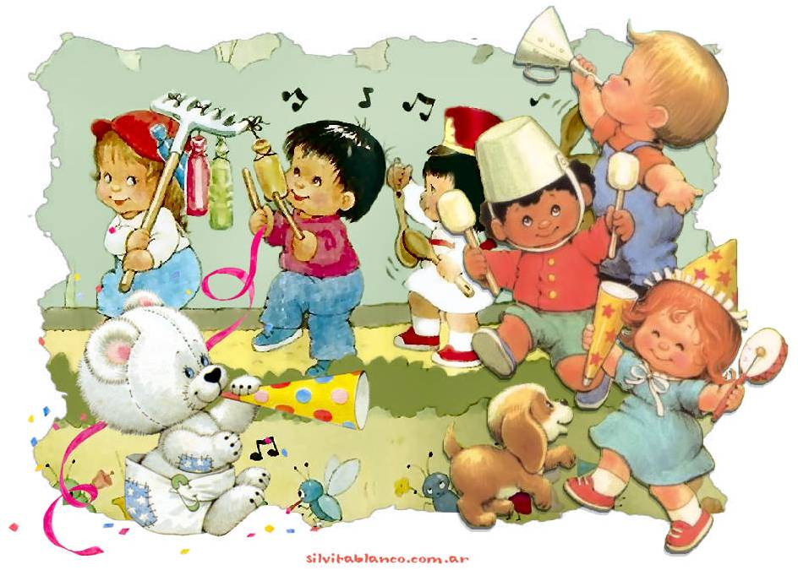


Slide 4
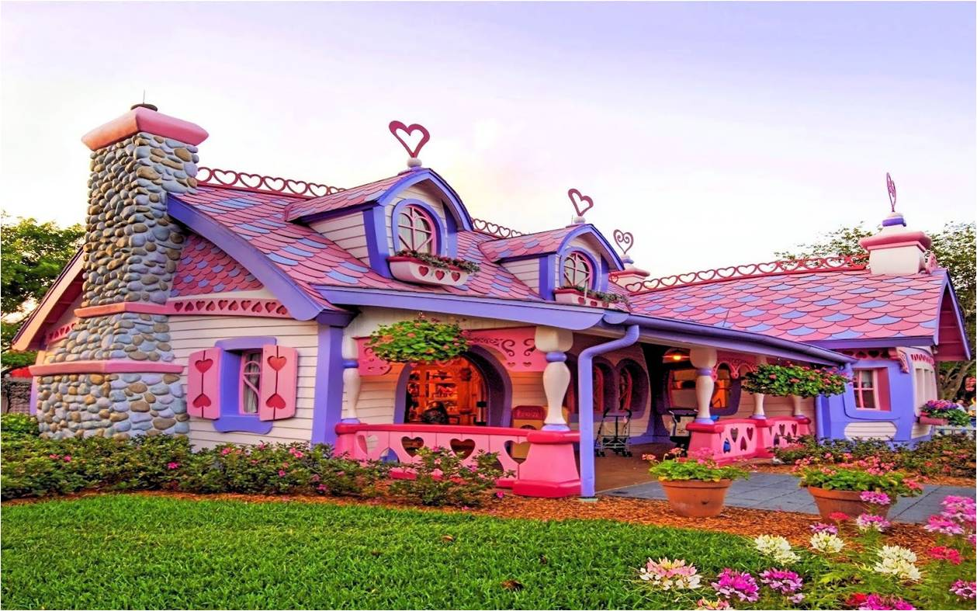

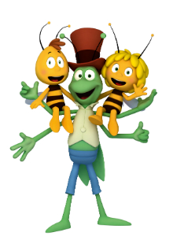

Aquí viene la abejita Maya para desearte un día muy feliz, mientras Pitufín va a buscar a tus
amiguitos.
Notes:
Aquí viene la abejita Maya para desearte un día muy feliz.

Slide 5
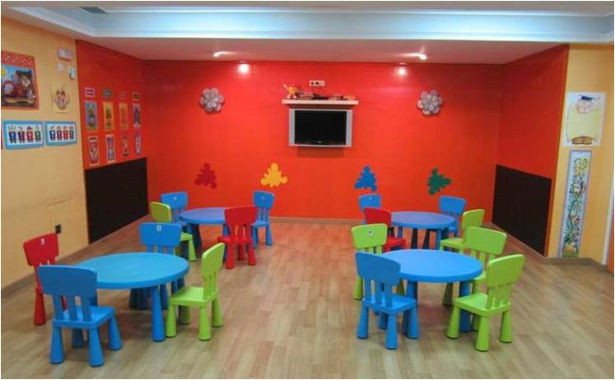


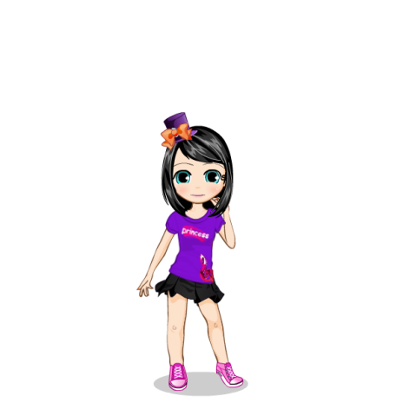
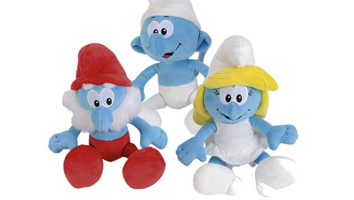
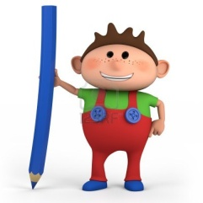
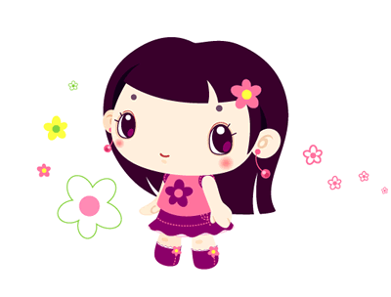
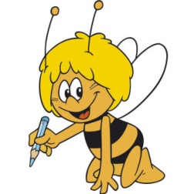
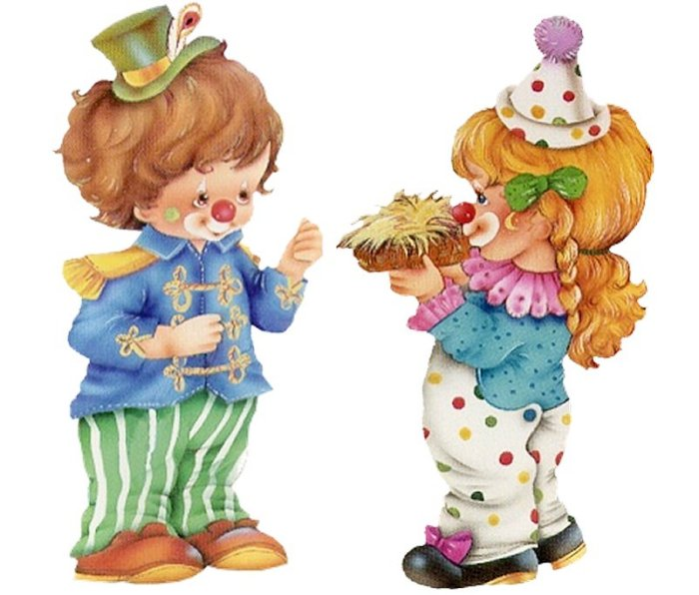

Slide 6
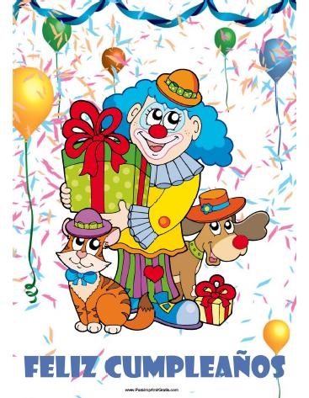


FELIZ CUMPLEAÑOS
Notes:
FELIZ CUMPLEAÑOS

Slide 7
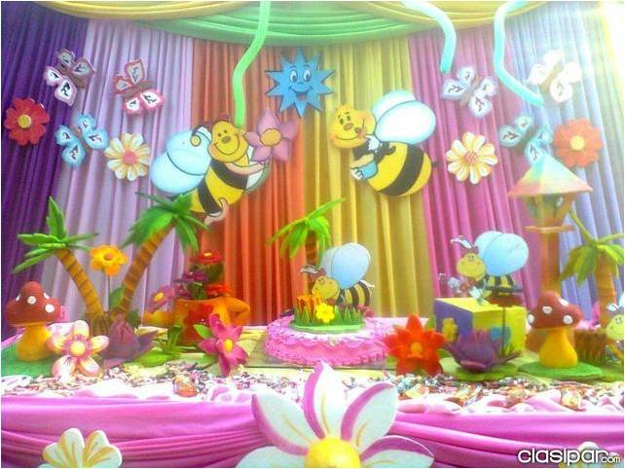





Hoy es un día de fiesta en la web. Todos vamos a celebrarlo contigo
¡¡¡FELIZ CUMPLEAÑOS!!!
Notes:
Hoy es un día de fiesta en la web. Todos vamos a celebrarlo contigo
¡¡¡FELIZ CUMPLEAÑOS!!!

Slide 8
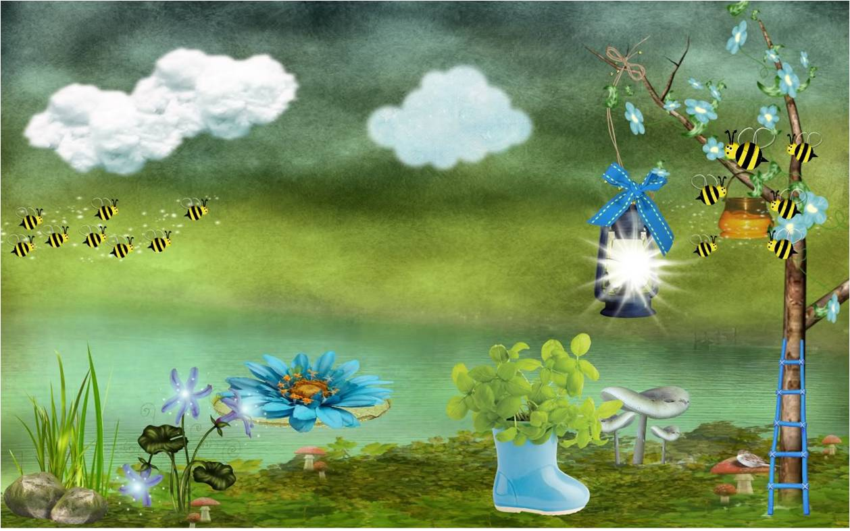


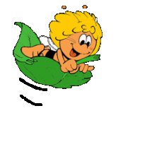
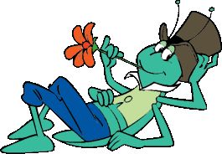

Slide 9
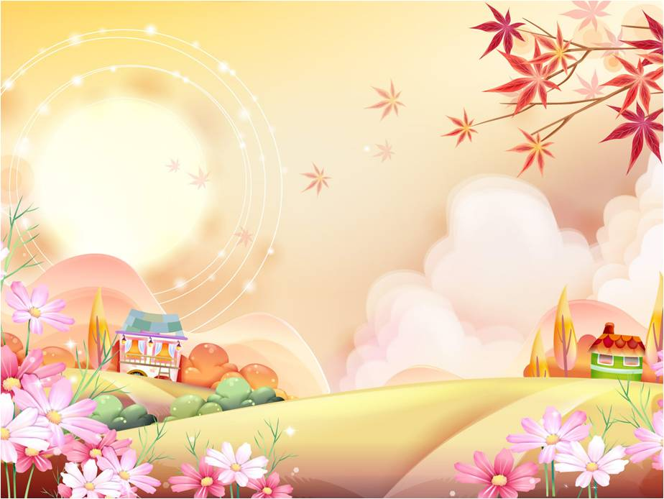


¡Que rápido pasa el tiempo! Has cumplido un añito más. ¡Ya eres toda una señorita!
¡Que tengas un gran día!

Slide 10
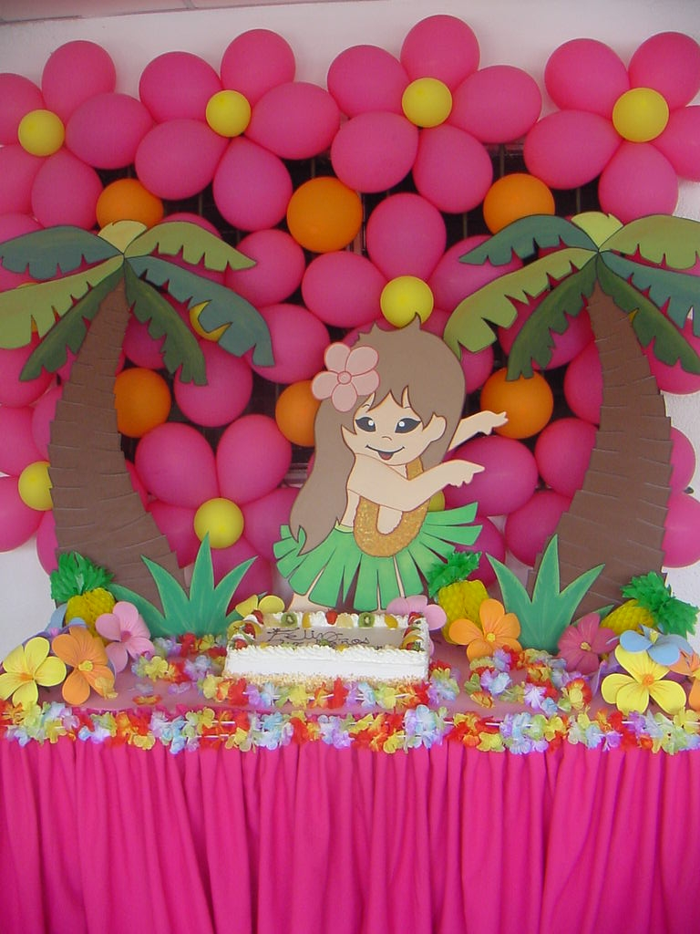




Slide 11
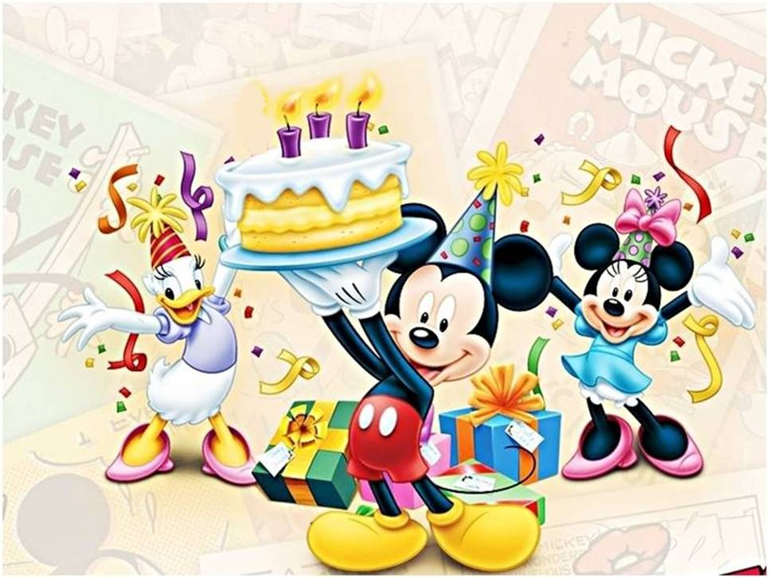
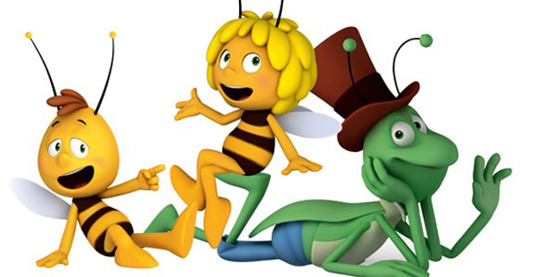
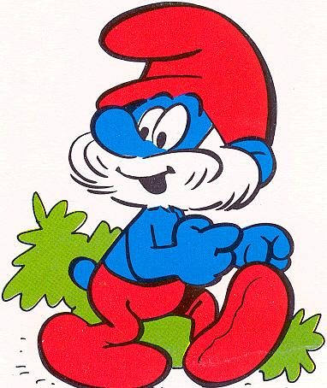
Herineiva todos los amiguitos se unen para felicitarte.
Notes:
Herineiva todos los amiguitos se unen para felicitarte.

Slide 12



Sigue cumpliendo años llenos de felicidad en compañía de toda tu familia, que tanto te quiere.
También aquí la familia de MISPPS te queremos y te deseamos
¡¡¡MUCHAS FELICIDADES!!!
Margarita
Notes:
Margarita

Slide 13




Accede a la sección que desees desde aquí:
PPS Exclusivos
Dedicatorias | Fechas Especiales | Graciosos | Historia y arte | Lugares | Musicales
Naturaleza y Ciencias | Política | Reflexión | Religiosos | Románticos | Salud
Si deseas recibir pps periódicamente en tu correo electrónico subscríbete aquí:

